Slide 1
Население и страны Южной Америки
Урок по географии 7 класс
учитель географии МБОУ СОШ№1 г.Гатчина
Мосина Марина Федоровна

Slide 2
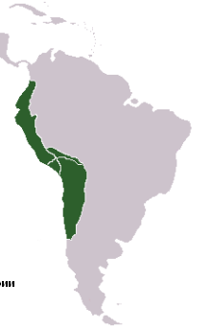
Империя инков
Столица империи - город Куско. До прихода европейцев инки не знали ни лошадей, ни кур, ни ружей, ни пороха. Но зато они подарили человечеству кукурузу и картофель, умели делать операции трепанации черепа, знали астрономию, физику, геометрию.

Slide 3
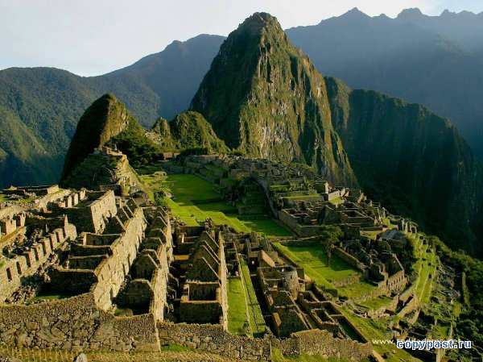
Мачу-Пикчу

Slide 4
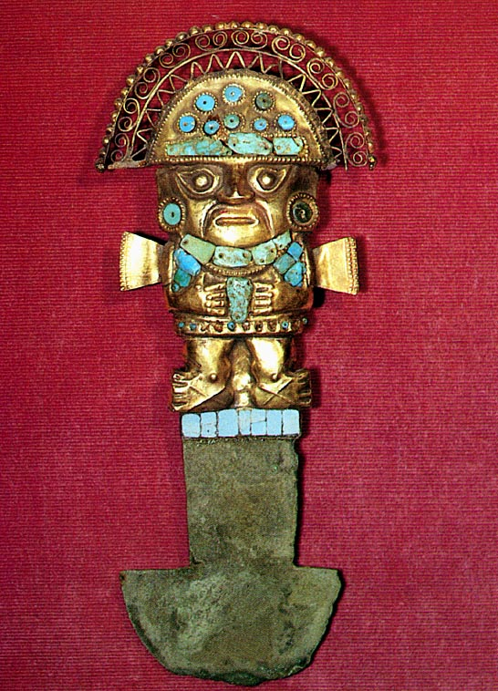
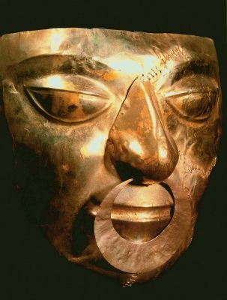
Кипу – узелковое письмо
Золотые украшения

Slide 5
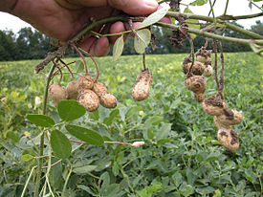
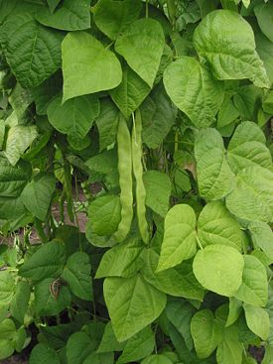
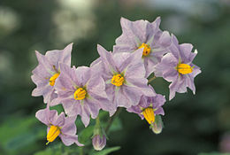
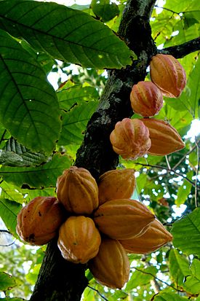
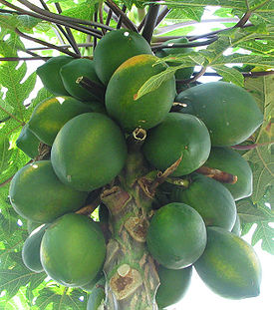
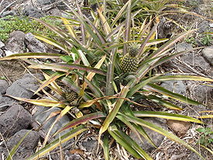
томат
арахис
фасоль
картофель
какао
ананас
папайя

Slide 6
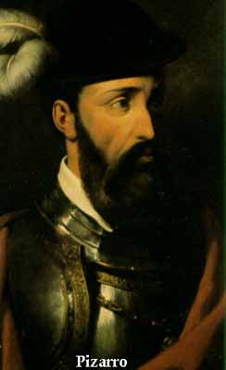
Франсиско Писарро – испанский конкистадор. Возглавил завоевательный поход против индейского государства инков и превратил Перу в испанскую колонию.

Slide 7
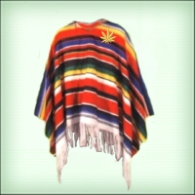
Пончо –национальная одежда
Плащ-накидка из единого куска ткани с отверстие посередине для головы

Slide 8
Народы Южной Америки
индейцы
европейцы
негры
метисы
самбо
мулаты

Slide 9
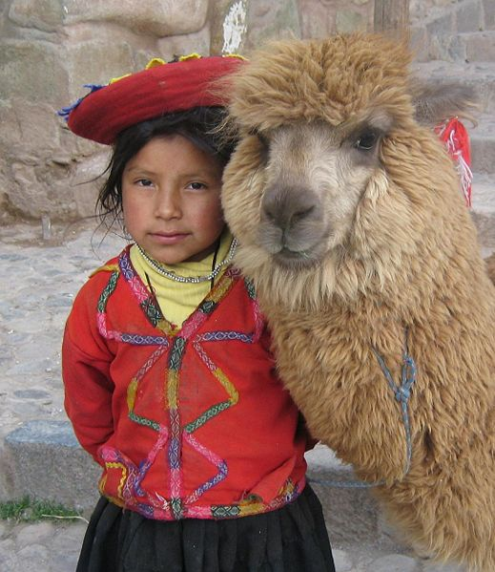
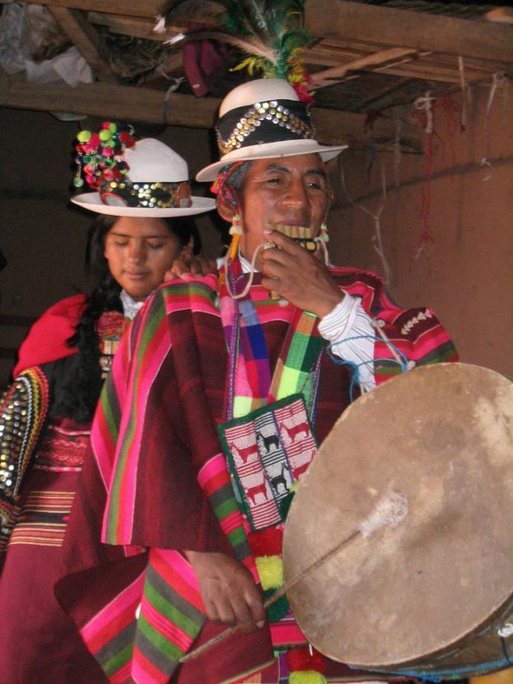
Крупнейшие индейские народы
Кечуа
(15 млн человек)
Аймара
( 2,5 млн.человек)

Slide 10
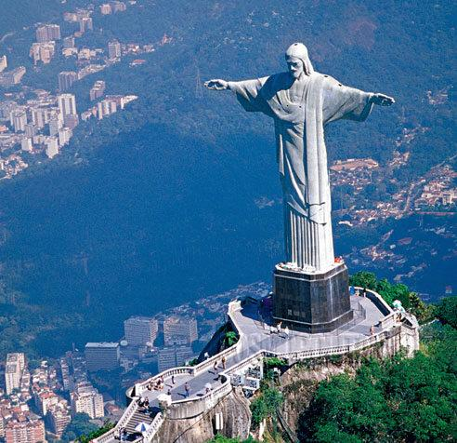
Статуя Христа-Спасителя

Slide 11
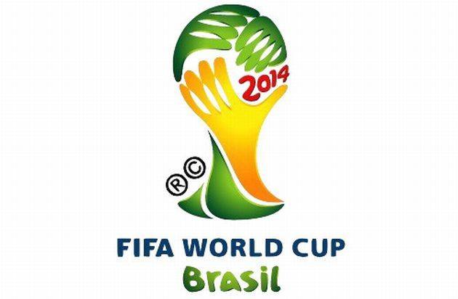
Бразильский футбол
Пеле

Slide 12
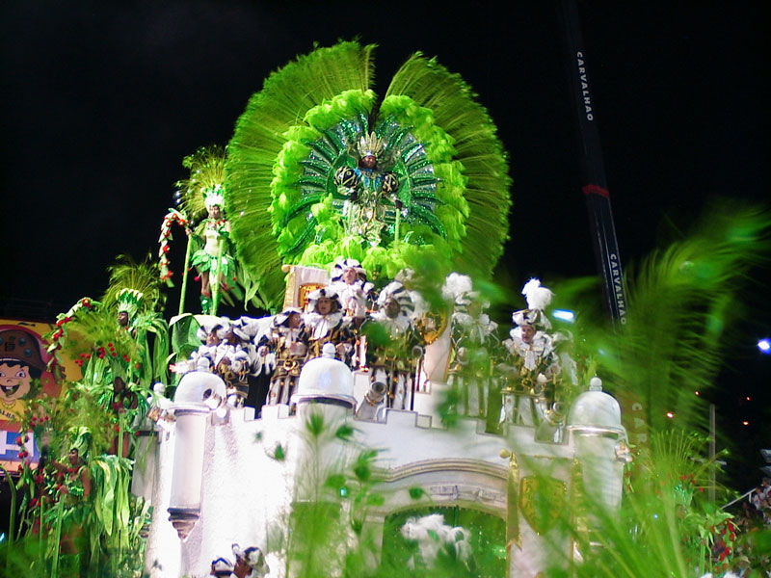
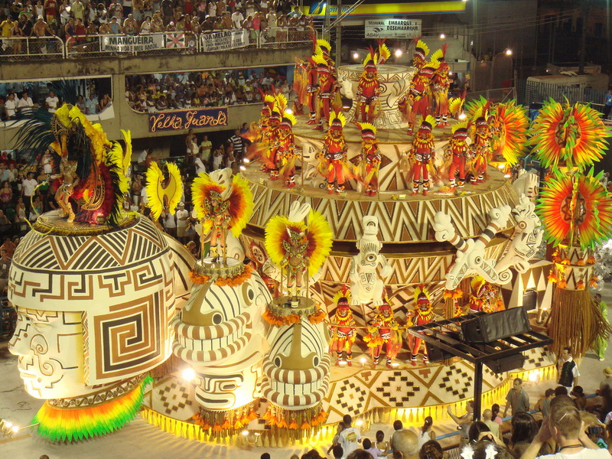
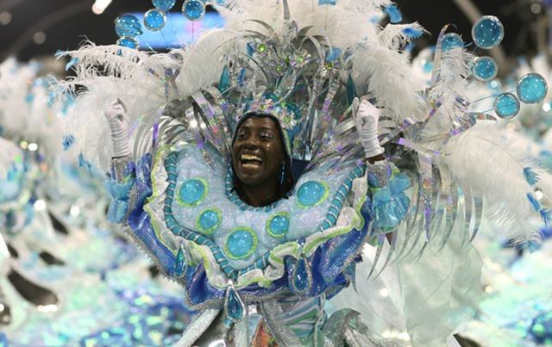
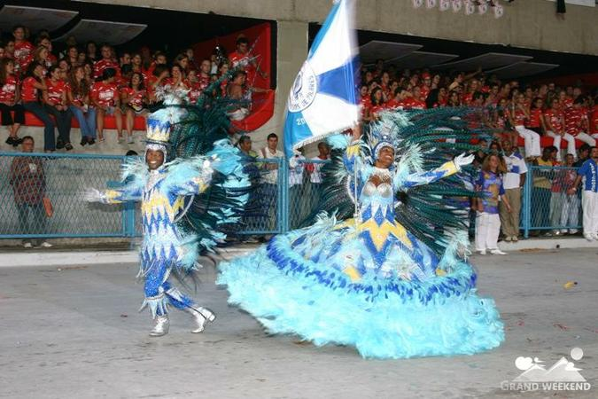
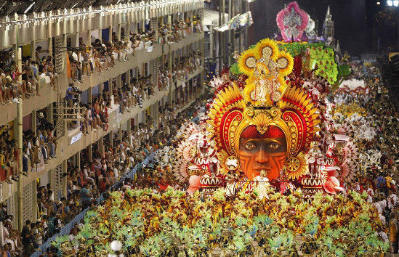
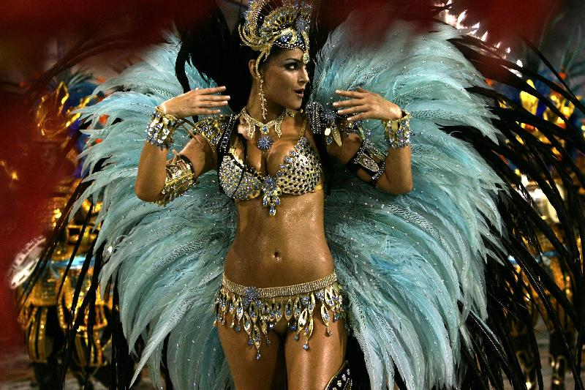
Бразильский карнавал
С 12 февраля по 16 февраля- пять дней и ночей.
Главное событие – парад школ самбы.

Slide 13
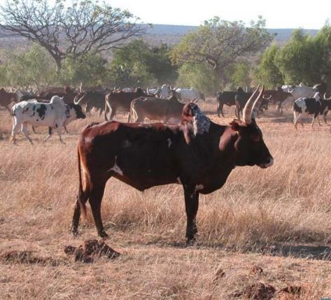
Аргентинские пастухи – гаучо
Зебу –горбатый скот

Slide 14
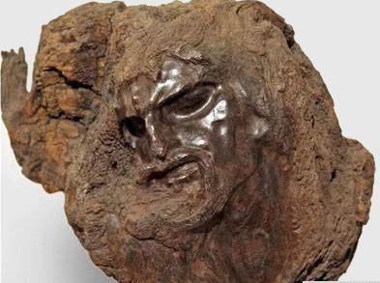
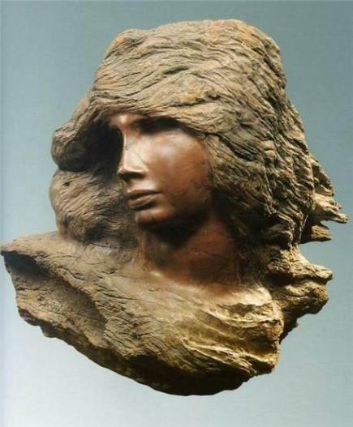
Кебрачо
Дерево «Сломай топор»

Slide 15
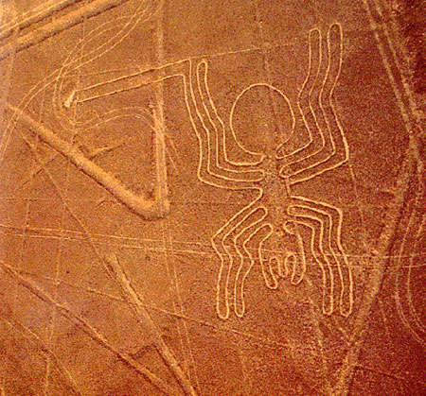
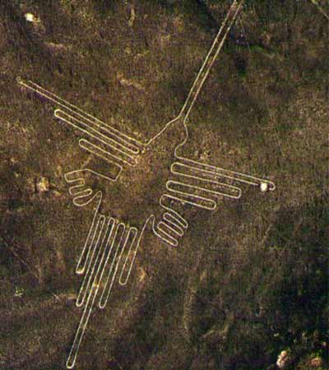
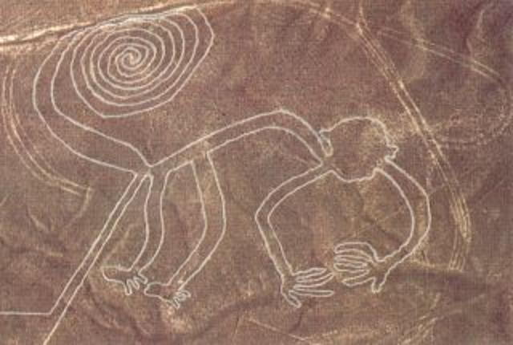
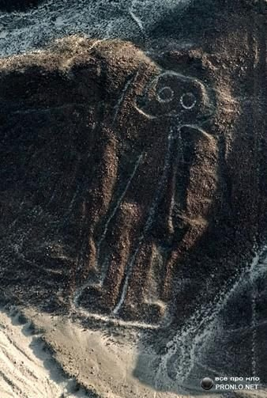
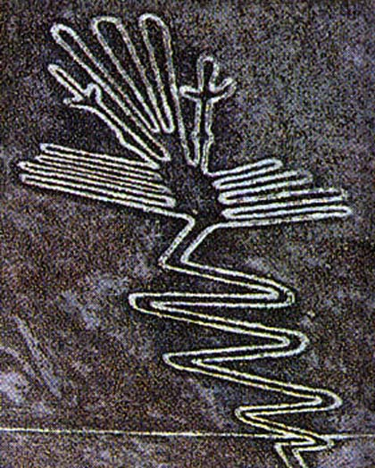
Пустыня Наска

Slide 16
Лама

Slide 17
Источники информации
http://upload.wikimedia.org/wikipedia/commons/f/f7/Gwalpaca.jpg девочка кечуа с ламой
http://godsvinet.radium.se/wp-content/uploads/2010/06/quinoa.jpg фон презентации
http://www.triumftour.ru/_files_/t_images/big_4936.jpg гаучо
http://commons.hortipedia.com/images/f/f5/Schinopsis_lorentzii_tree_photo_file_282KB.jpg кебрачо
http://f11.ifotki.info/org/a4922ba96a1cec4fad1c9e446cebe134bc5f6c130024255.jpg женский портрет из кебрачо
http://guajuvira123.files.wordpress.com/2010/01/bigmahogany.jpg дерево махагони
http://kafa-info.com.ua/news_thumbs/knfe1314f4bc5842ca3b57d7074b7251928_800.jpg статуя Христа Спасителя в Рио
http://www.donbass.ua/multimedia/images/news/original/image_242561300851518963602233270822847103.jpg Пеле
http://www.ruskolan.info/files/foto/006/foto-176.jpg рисунки пустыни Наска
http://rookery9.aviary.com.s3.amazonaws.com/8225000/8225001_5bf1_1024x2000.jpg паук
http://www.sunplanet.ru/mygalery/picture/3845_org.jpg обезьяна
http://img-fotki.yandex.ru/get/6205/53302082.e1/0_a0fab_64e08422_XL птица
http://ekabu1.unistorageserve.ru/5135daa17efa6e6b7b30df67 рисунки пустыни Наска
http://images.ganjawars.ru/img/items/banderes_poncho_b.jpg пончо
http://www.kusipaco.com/quipu1.jpg узелковое письмо инков
http://www.x-team.ru/upload/blog/11e/11ee5c5eb14e02e1ab1f2005169d30b7.jpg золото инков
http://www.rusknife.com/uploads/monthly_03_2011/post-3-0-24943800-1299942664.jpg нож инков
http://neznal.ru/wp-content/uploads/2011/01/arahis.jpg арахис
http://upload.wikimedia.org/wikipedia/commons/5/5a/Matadecacao.jpg какао
http://upload.wikimedia.org/wikipedia/commons/9/96/Ananas-Langevin.JPG ананас
http://www.burrzo.cz/index_files/bylinky-pic/bob-obecny.jpg фасоль
http://gamelika.com/imaginator/1/4e5fda7f1b5cf_5be053acc659.jpg папайя
http://topwalls.net/wallpapers/2012/03/Potato-flowers-600x800.jpg картофель
http://www.charango.cl/images/QUECHUAS.jpg лама
http://www.balsas.lt/Uploads/datawww/07/09/brazil_px600.jpg эмблема чемпионата мира по футболу

